Slide 1
IBS 3.2 Groen Ondernemen
Ons bedrijf – 6

Slide 2
Ons bedrijf
Deeltaak 4 nagekeken
Tips
Deeltaak 5

Slide 3
Algemene opmerkingen
Begin ook dit hoofdstuk met een inleiding
Laat je verslag doorlezen door iemand met verstand van de Nederlandse taal!
Goede screenshots
Bronnen
Verwijzingen

Slide 4
Tips
Investering
Geef lijstjes met zaken die je aanschaft
Geef berekeningen voor BTW
Leg ook uit waarom je sommige posten niet hebt.
Financiering
Zorg voor evenwicht
Geef berekeningen van leningen.
Geef ook rentepercentage en aflossing.

Slide 5
Tips
Exploitatie
Geef een goede berekening van je omzet
Hoeveelheid x prijs
Uitgesplitst per doelgroep
Eventueel al per maand
Let op dat je altijd bankkosten hebt. €100,-
Analyseer je resultaat voor belasting (nettowinst)

Slide 6
Tips
Liquiditeit
Laat de bedragen precies kloppen met de exploitatie (één maand iets lager)
Geen BTW over huur van een pand
(wel over lease van vaste activa)
Wanneer betalen de klanten?
Aflossing
Privé-uitkering

Slide 7
Kengetallen
Kasstroomoverzicht
Cash Flow
Investeringen
Leningen (+) en aflossingen (-)
Privé-inleg (+) Privé-uitkeringen (-)
Mutatie liquide middelen
Werkkapitaal
Bedenk hoeveel het verandert gedurende het jaar (BTW)

Slide 8
Slot
kan ook bij exploitatie: hoeveel omzet/producten/hectare/kuub minimaal?
Break-even point
Trek conclusies uit je getallen
Trek conclusies voor het hele bedrijf
Wat wil je eigenlijk van de bank?
Hypotheek
Lening
RC-krediet / kredietlimiet

Slide 9
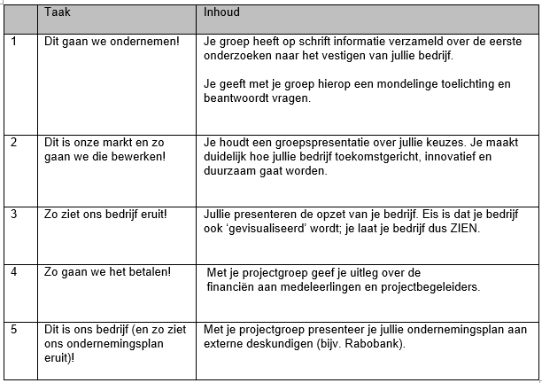

Slide 10
Deeltaak 5: het ondernemersplan
Net en volledig verslag
Voorblad, voorwoord, automatische inhoudsopgave met goede nummering
Zo min mogelijk taalfouten.
Verbeteringen uit de vorige verslagen.
Geef de deeltaken een titel.
De ondernemers en het idee
Het marketingplan
De financiën
Conclusies
Haal alles uit het verslag. Zeg waarom het bedrijf gaat werken en waar valkuilen kunnen liggen.
Managementsamenvatting
Voor de inhoudsopgave

Slide 11
Managementsamenvatting
Maximaal 1 A4
Vooraan in het verslag
Inhoud
Bedrijfsidee (waarom gaat het werken?)
Marketing (conclusies van je marketingplan)
Conclusies van de financiële planning
Haalbaarheid (inclusief kansen en bedreigingen)
Toekomstvisie

Slide 12
Het gesprek met de Rabobank
30-45 minuten
Indeling zet ik op de mail
Te laat is een 1, ook al heb je een goede reden.
Zorg voor een uitgeprint verslag
Kom zo professioneel mogelijk over

